Slide 1

Địa lí
LỚP 4
chao mung quy thay co ve du gio tham lop!

Slide 2
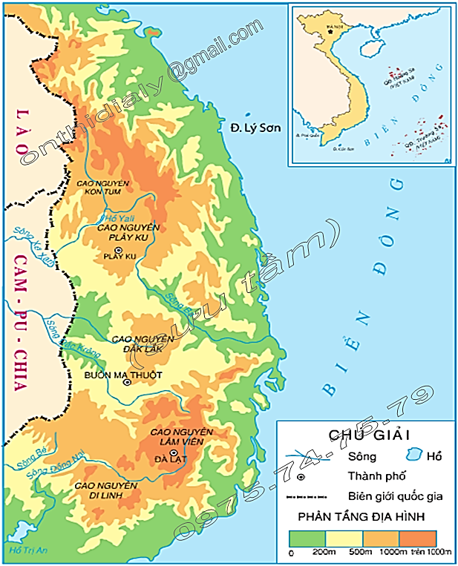
Chỉ vị trí thành phố Đà Lạt trên lược đồ.

Slide 3
Đặc điểm nổi bật của thành phố Đà Lạt là :
A. Trung tâm kinh tế, văn hoá, chính trị của cả nước.
B. Có nhiều lễ hội được tổ chức vào mùa xuân.
C. Nơi du lịch nghỉ mát nổi tiếng, có nhiều khách sạn, vườn hoa và rừng thông.

Slide 4
Tên một số địa danh nổi tiếng của thành phố Đà Lạt :
A. Kom Tum, Đắk Lắk, Lâm Viên, Di Linh .
B. Thác Cam Ly, hồ Xuân Hương, Chùa Linh Sơn.
C. Sa Pa, Thác Bạc, rừng Trúc.

Slide 5
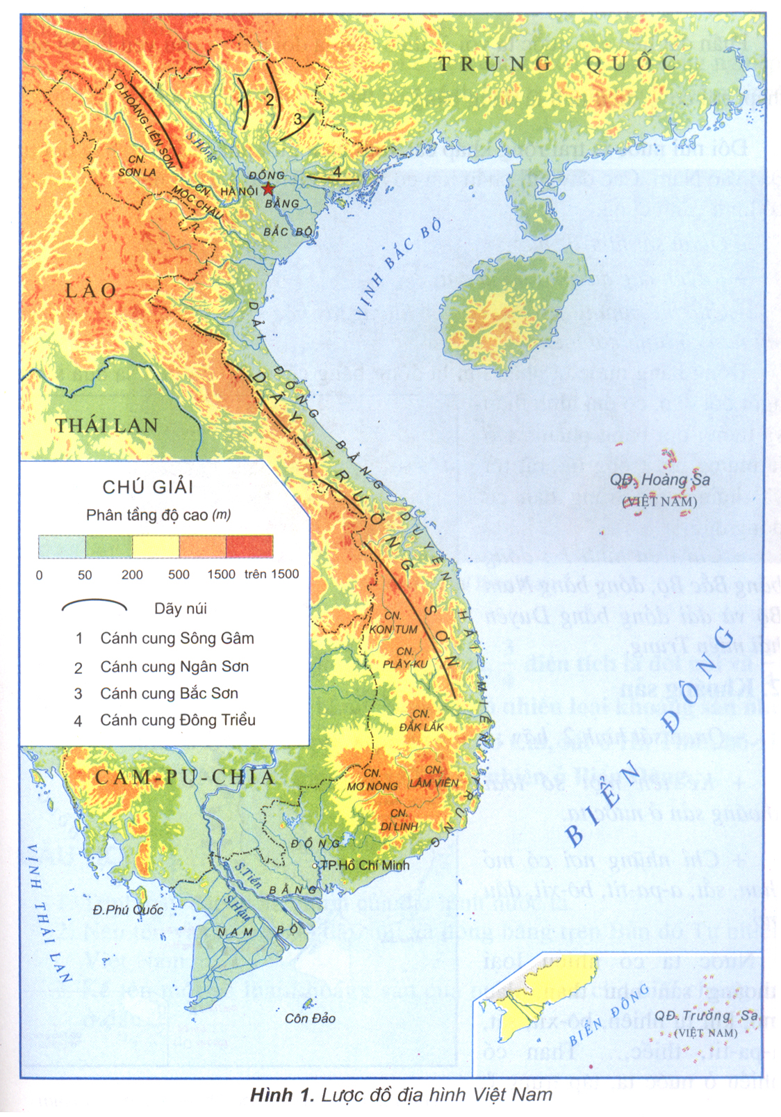
Dựa vào bản đồ Địa lí
Việt Nam, hãy chỉ:
- dãy Hoàng Liên Sơn
- đỉnh Phan- xi- păng
- các cao nguyên ở Tây Nguyên
- thành phố Đà Lạt

Slide 6

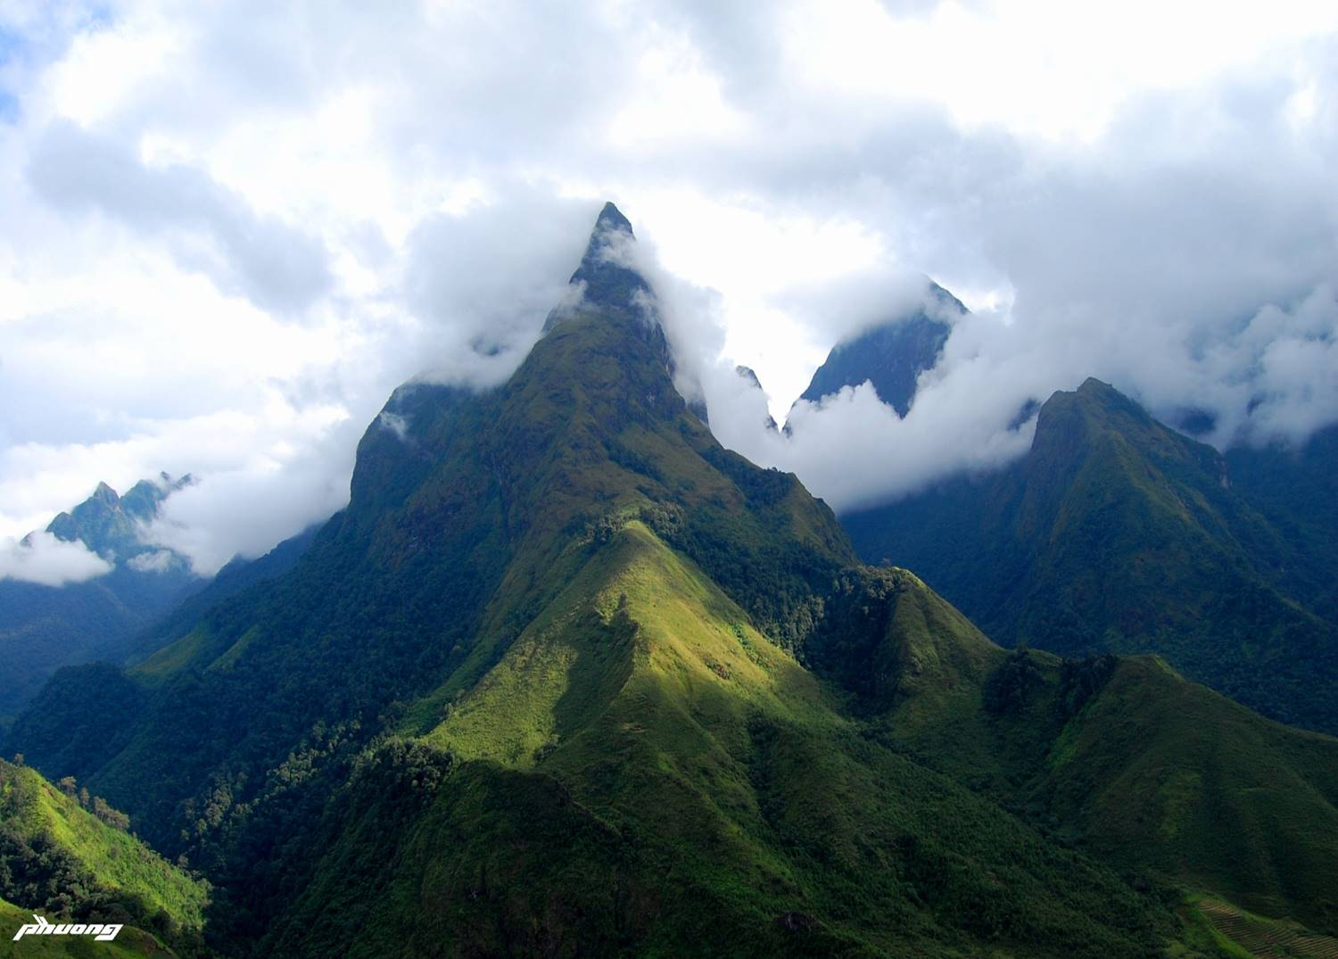
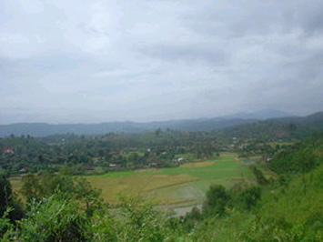
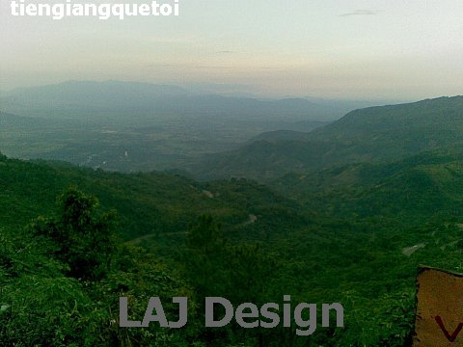
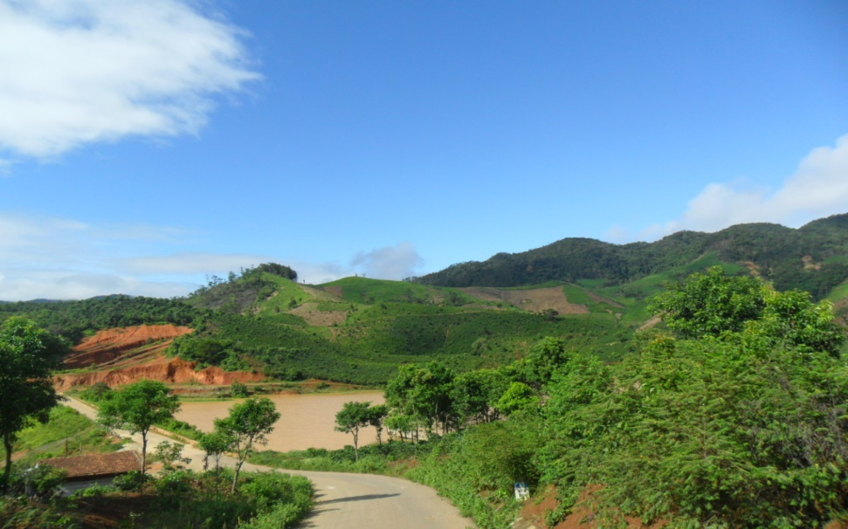
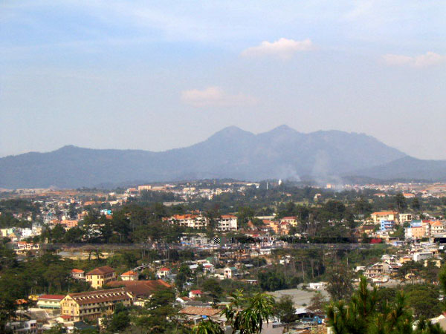
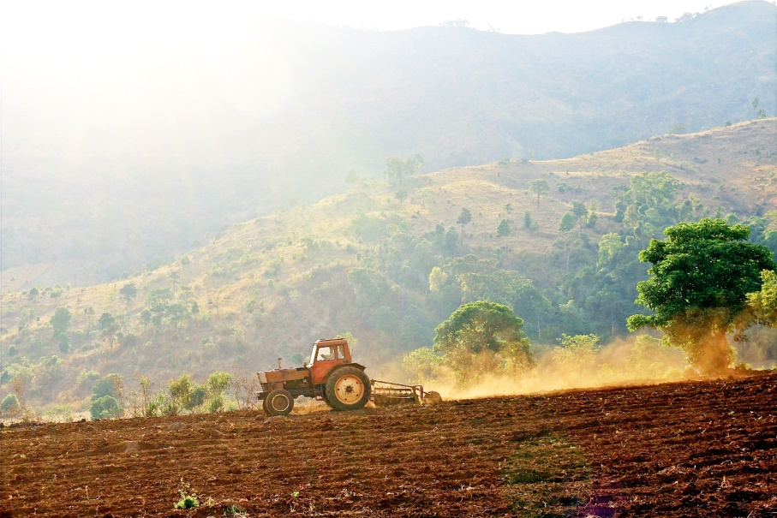
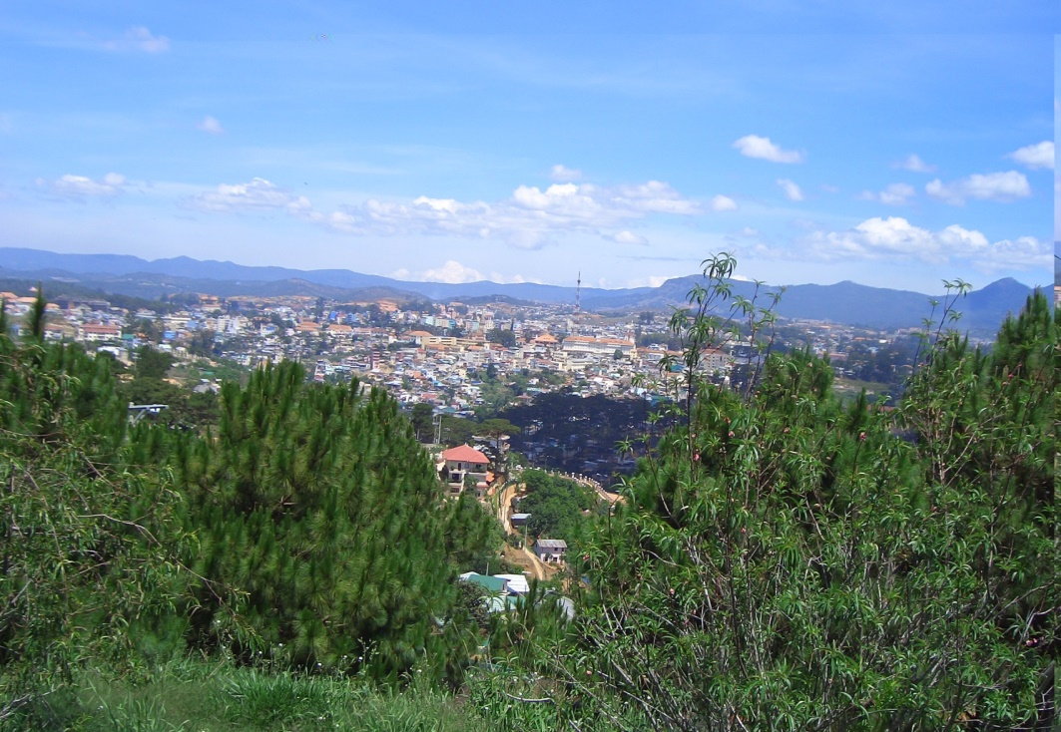
Hoàng Liên Sơn
Đỉnh Phan- xi- păng
- dãy Hoàng Liên Sơn
Cao nguyên Đăk Lăk
Cao nguyên Di Linh
Cao nguyên Kon Tum
Cao nguyên Lâm Viên
Cao nguyên Pleiku
Thành phố Đà Lạt
- các cao nguyên ở Tây Nguyên
- đỉnh Phan- xi- păng
- thành phố Đà Lạt

Slide 8
Dựa vào kiến thức đã học em hãy nêu một số đặc điểm tiêu biểu về thiên nhiên và hoạt động của con người ở vùng núi Hoàng Liên Sơn và Tây Nguyên theo những gợi ý ở Phiếu bài tập

Slide 9
Thảo luận nhóm 5 theo yêu cầu:
Nhóm 1,2: Nêu đặc điểm địa hình, khí hậu của Hoàng Liên Sơn và Tây Nguyên
Nhóm 3,4 : Nêu đặc điểm dân tộc, trang phục, lễ hội của Hoàng Liên Sơn và Tây Nguyên
Nhóm 5,6: . Nêu đặc điểm về hoạt động sản xuất của Hoàng Liên Sơn và Tây Nguyên

Slide 10
Đặc điểm | Hoàng Liên Sơn | Tây Nguyên
Địa hình
Khí hậu
Dãy núi cao, đồ sộ , nhiều đỉnh nhọn, sườn dốc, thung lũng thường hẹp và sâu
Vùng đất cao, rộng lớn, gồm các cao nguyên xếp tầng cao thấp khác nhau
Ở những nơi cao lạnh quanh năm , các tháng mùa đông có khi có tuyết rơi
Có hai mùa rõ rệt: mùa mưa và mùa khô

Slide 11
Đặc điểm |  | Hoàng Liên Sơn | Tây Nguyên
Con người | Dân tộc:
 | Trang phục
 | Lễ hội
Hoạt động sản xuất
Dân tộc ít người: Thái, Mông, Dao,….
Dân tộc sống lâu đời: Ê- đê, ba- na, Gia-rai. Một số dân tộc từ nơi khác đến: Kinh, Mông, Tày, Nùng.
Tự may lấy, trang trí công phu, có màu sắc sặc sỡ.
Nam đóng khố, nữ quấn váy. Trang phục lễ hội có nhiều hoa văn, mang trang sức kim loại.
Thường tổ chức vào dịp mùa xuân
Hội chơi núi mùa xuân, hội xuống đồng
Hoạt động trong lễ hội: thi múa sạp, hát, ném còn,…
- Thường tổ chức vào dịp mùa xuân
và sau mỗi vụ thu hoạch
- Hội cồng chiêng, hội đua voi, hội ăn cơm mới,..
- Hoạt động trong lễ hội: nhảy múa, đánh cồng chiêng, uống rược cần,…
Trồng lúa ngô, khoai, chè,…
Trồng cây công nghiệp lâu năm: cà phê, chè, tiêu,..
Nghề thủ công: Dệt, may, thêu
Chăn nuôi; trâu, bò, voi,…
Khai thác khoáng sản: apatit, đồng, chì, kẽm,…
Khai thác sức nước làm thủy điện; rừng: gỗ, chế biến lâm sản,

Slide 12
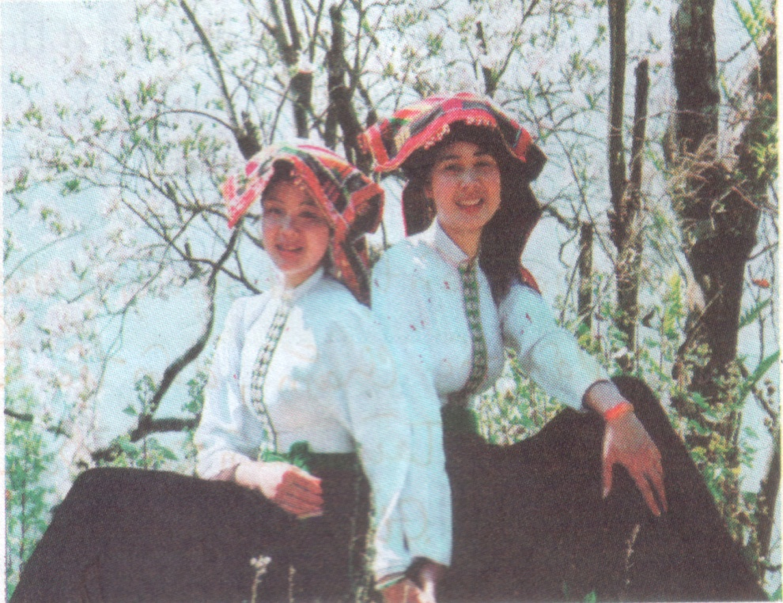
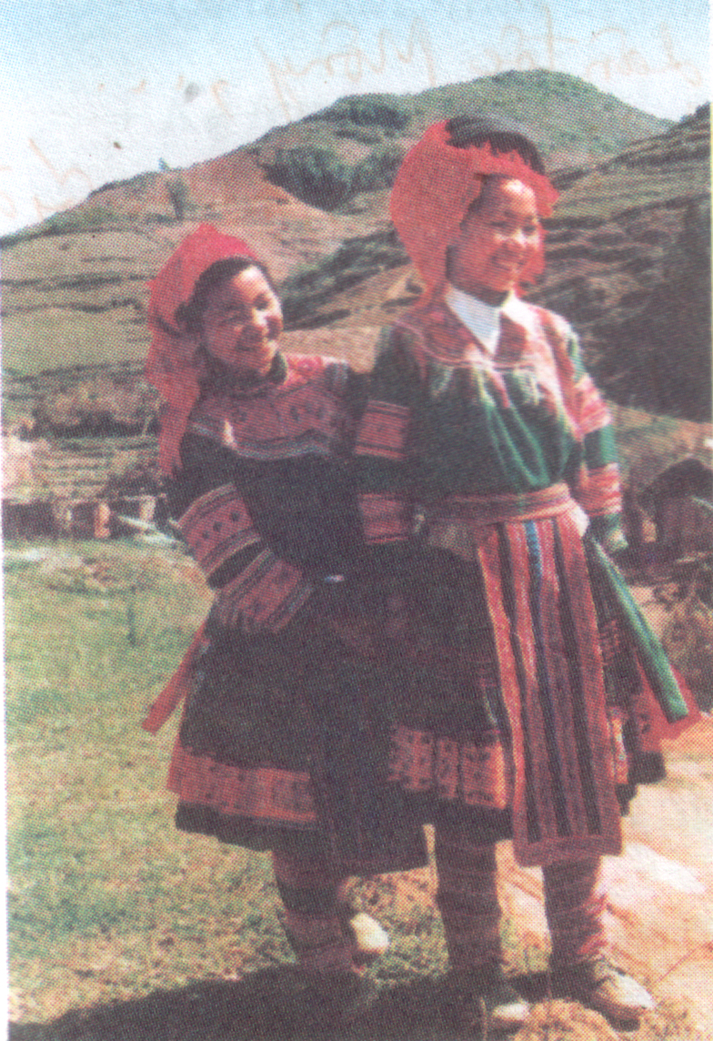
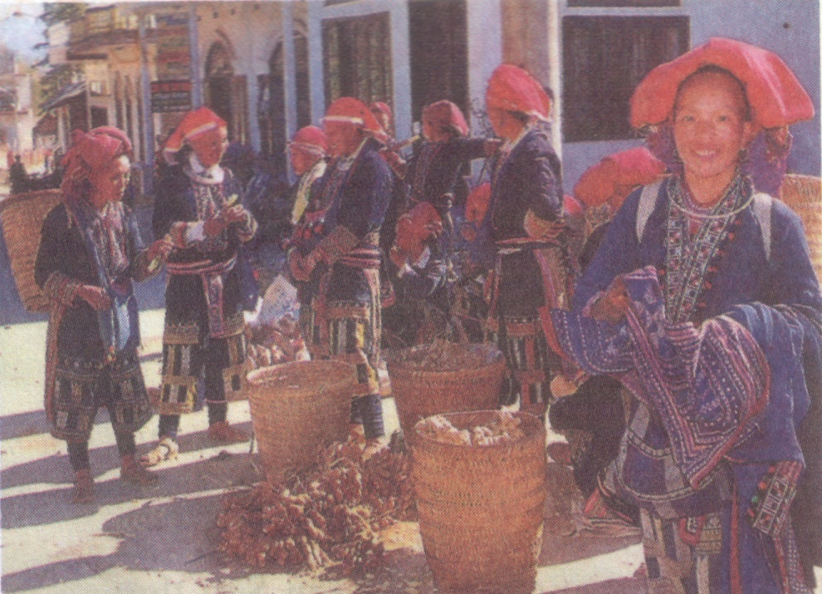
Người Thái
Người Mông
Người Dao

Slide 13
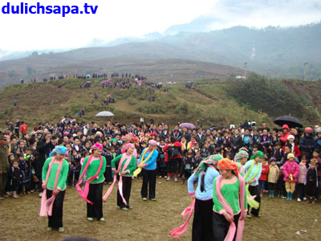
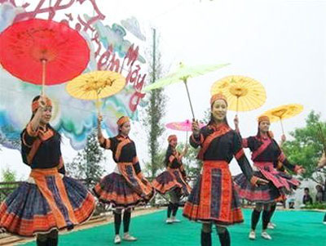
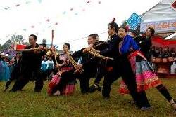
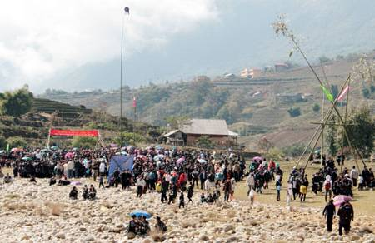

- Một số lễ hội cuả các dân tộc ở Hoàng Liên Sơn.
Lễ hội?
- Lễ hội được tổ chức vào mùa nào. Trong lễ hộị có những hoạt động gì?
Hội chơi núi mùa xuân
Lễ hội trên mây
Hội lồng cồng
Hội nàng Hân
Hội cầu mưa

Slide 14

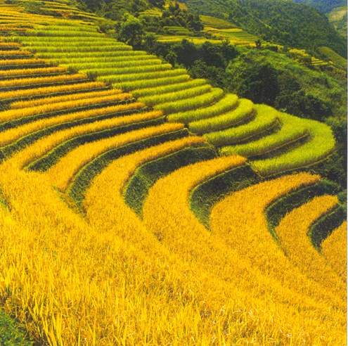
Ruộng bậc thang

Slide 15
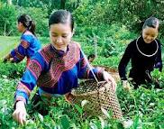

Slide 16
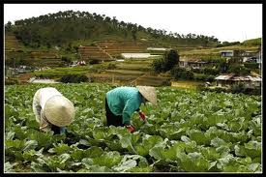
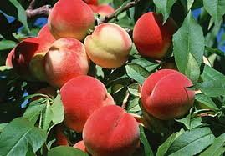
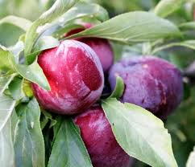
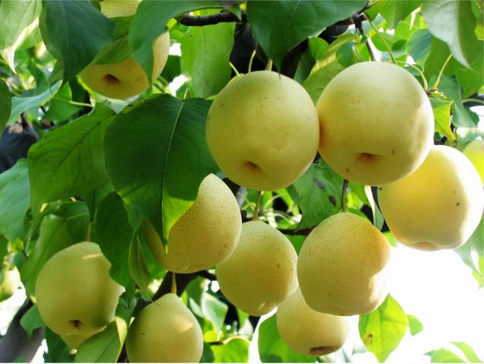
Các loại rau, quả xứ lạnh

Slide 17
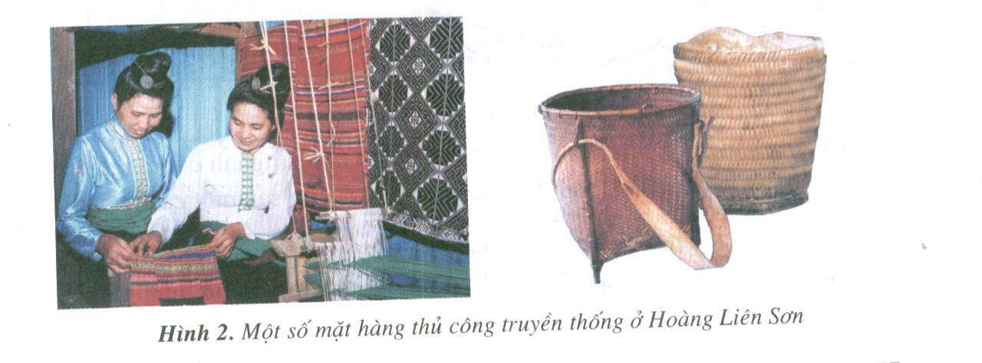
. Moät soá maët haøng thuû coâng truyeàn thoáng ôû Hoaøng Lieân Sôn

Slide 18
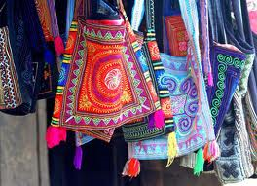
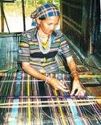
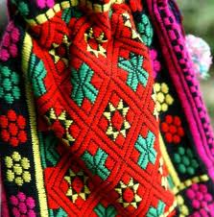
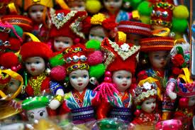

Slide 19
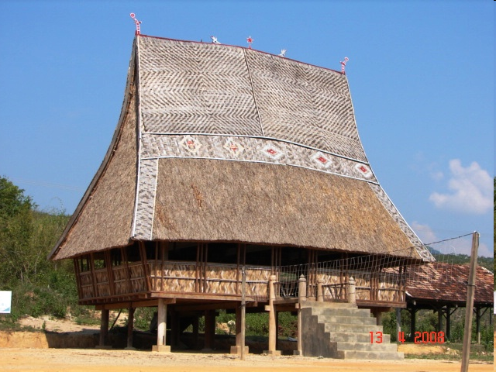
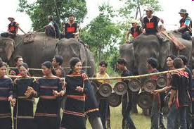
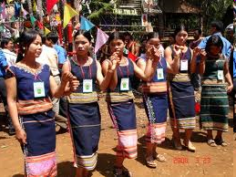
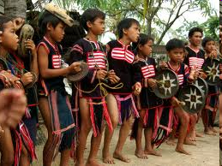
Dân tộc Tây Nguyên

Slide 20
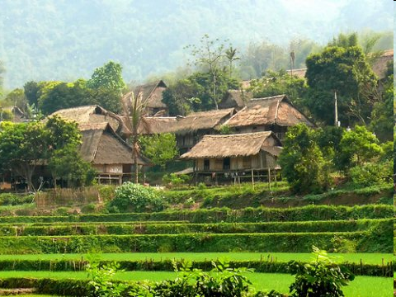
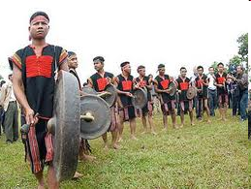
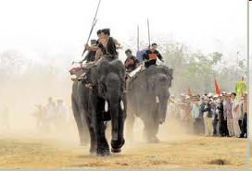
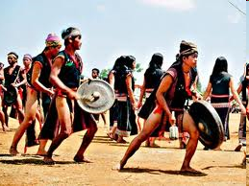
Người dân Tây Nguyên
Cảnh núi rừng Tây Nguyên
Thiên nhiên Tây Nguyên

Slide 21
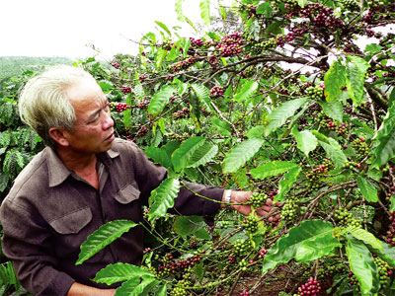
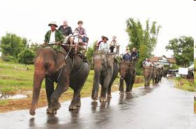
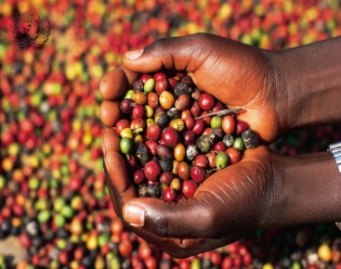
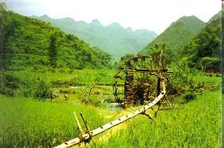
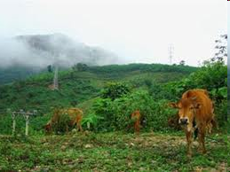
Hoạt động sản xuất

Slide 22
Đặc điểm |  | Hoàng Liên Sơn | Tây Nguyên
Thiên nhiên | Địa hình | Dãy núi cao, đồ sộ, nhiều đỉnh nhọn, sườn dốc, thung lũng thường hẹp và sâu. | Vùng đất cao, rộng lớn, gồm các cao nguyên xếp tầng cao thấp khác nhau.
 | Khí hậu | Ở những nơi cao lạnh quanh năm, các tháng mùa đông có khi có tuyết rơi. | Có hai mùa rõ rệt: mùa mưa và mùa khô
Con người và sinh hoạt | Dân tộc | Dân tộc ít người: Thái, Mông, Dao,…. | Dân tộc sống lâu đời: Ê- đê, ba- na, Gia-rai. Một số dân tộc từ nơi khác đến: Kinh, Mông, Tày, Nùng
 | Trang phục | Tự may lấy, trang trí công phu, có màu sắc sặc sỡ | Nam đóng khố, nữ quấn váy.Trang phục lễ hội có nhiều hoa văn, mang trang sức kim loại
 | Lễ hội | Thường tổ chức vào dịp mùa xuân Hội chơi núi mùa xuân, hội xuống đồng,. Hoạt động trong lễ hội: thi múa sạp, hát, ném còn,… | - Thường tổ chức vào dịp mùa xuân và sau mỗi vụ thu hoạch - Hội cồng chiêng, hội đua voi, hội ăn cơm mới, hội đâm trâu,.... - Hoạt động trong lễ hội: nhảy múa, đánh cồng chiêng, uống rượu cần,…
Hoạt động sản xuất |  | Trồng lúa, ngô, khoai, chè,…trên nương rẫy và ruộng bậc thang | Trồng cây công nghiệp lâu năm: cà phê, chè, tiêu,.. trên đất đỏ badan
 |  | Nghề thủ công: Dệt, may, thêu, rèn ,đúc | Chăn nuôi; trâu, bò, voi,…
 |  | Khai thác khoáng sản: apatit, đồng, chì, kẽm,… | Khai thác sức nước, rừng: gỗ, các loại lâm sản, làm thủy điện

Slide 23
? …? …?
Trả lời câu hỏi:

Slide 24
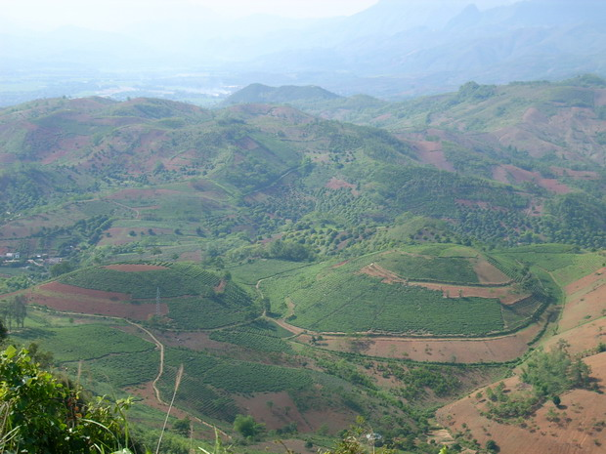
Nêu đặc điểm địa hình của trung du Bắc Bộ?

Slide 25
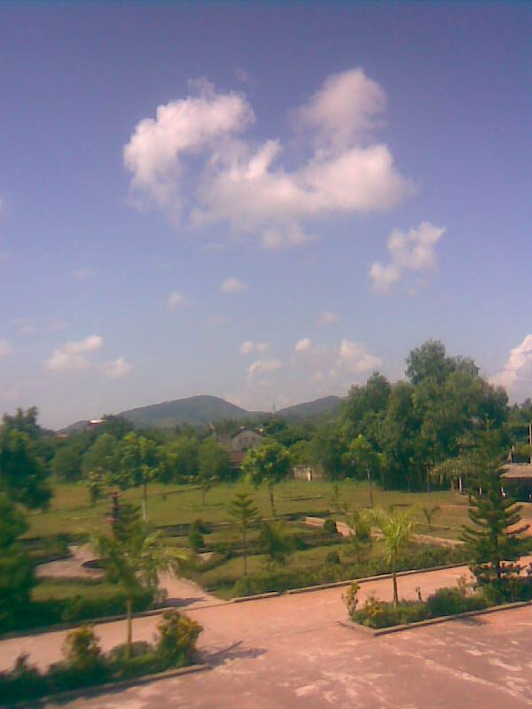
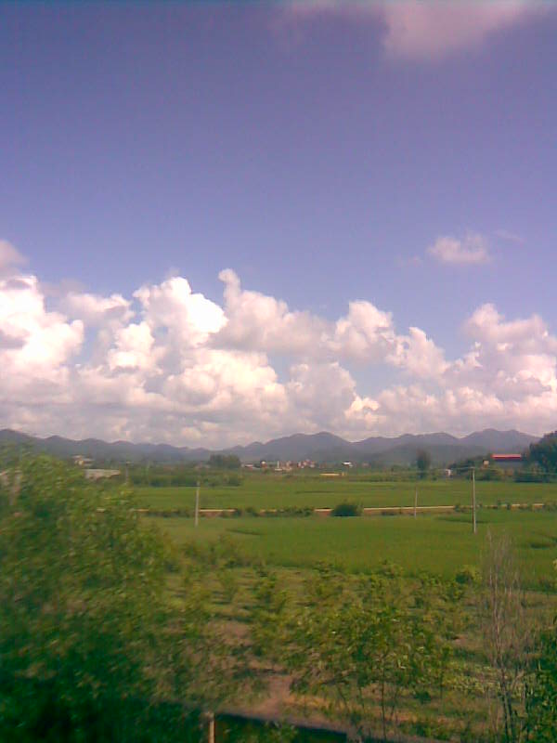
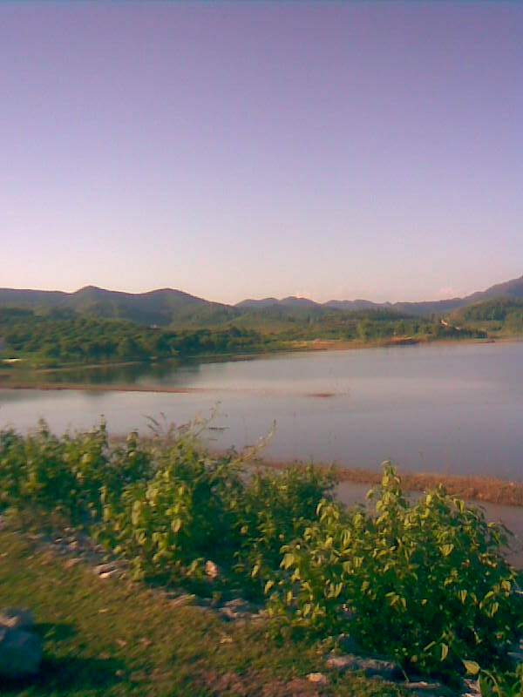
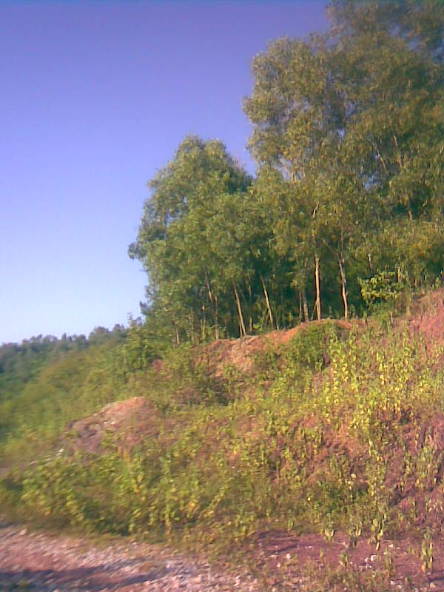
Địa hình vùng trung du Bắc Bộ

Slide 26
? …? …?
Người dân nơi đây đã làm gì để phủ xanh đất trống, đồi trọc?
Tích cực trồng rừng, cây công nghiệp lâu năm

Slide 27
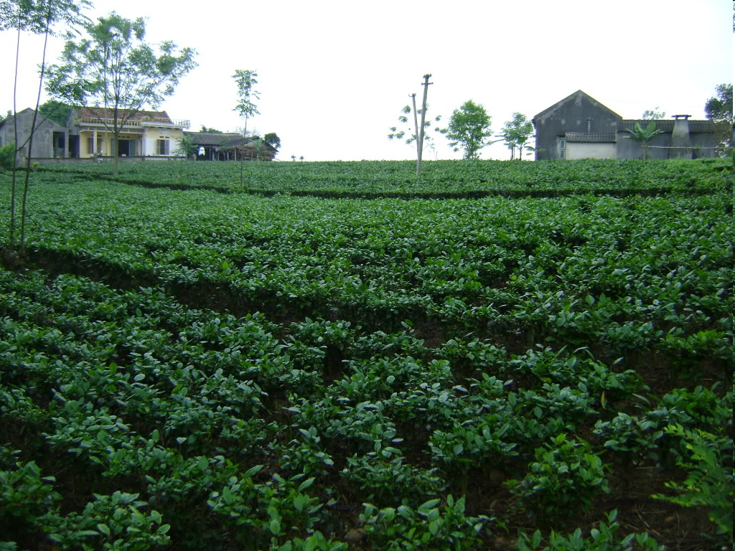
Đồi chè ở Thái Nguyên

Slide 28
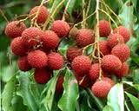
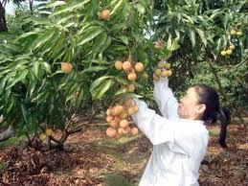
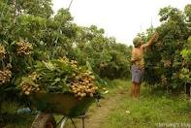
Đặc sản vải thiều Lục Ngạn

Slide 29
? …? …?
Trồng rừng có tác dụng gì?
Tác dụng: Che phủ đồi, ngăn cản tình trạng đất đang bị xấu đi.

Slide 31


Trò chơi ô chữ

Slide 32
Ngôi nhà chung lớn nhất của buôn, nơi diễn ra nhiều hoạt động tập thể gọi là ….
Thành phố nổi tiếng với rừng thông và thác nước. Đó là thành phố…..
Dãy hoàng Liên Sơn có đỉnh núi cao nhất nước ta và được gọi là “nóc nhà” của Tổ quốc. Tên là…
Người dân ở Hoàng Liên sơn thường trồng lúa, ngô, chè trên nương và ……………..
Đây là loại cây công nghiệp lâu năm được trồng nhiều nhất ở tây Nguyên. Đó là…..
1
N
H
µ
R
Ô
N
T
Ậ
P
¤
N
G
2
P
H
a
n
x
i
p
Ă
n
g
3
®
µ
l
¹
t
4
r
u
é
n
g
b
Ë
c
t
h
a
n
g
5
c
µ
p
h
ª

Slide 33


Dặn dò
- Ôn lại các kiến thức đã học
- Xem trước bài Đồng bằng Bắc Bộ (98/sgk).
- Sưu tầm tranh ảnh về vùng Đồng bằng Bắc Bộ.

